Slide 1










PHÒNG GIÁO DỤC HUYỆN CAN LỘC
-
-
?
Thầy cô về dự giờ- thăm lớp 2B
Giáo viên: Trần Thị Nhàn

Slide 2



Mở đầu

Slide 3
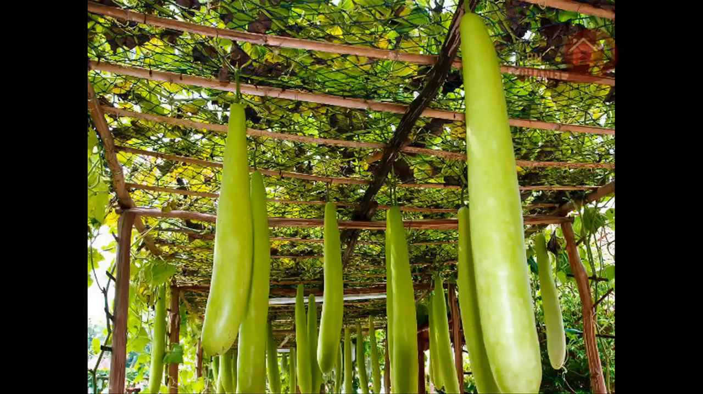

Slide 4
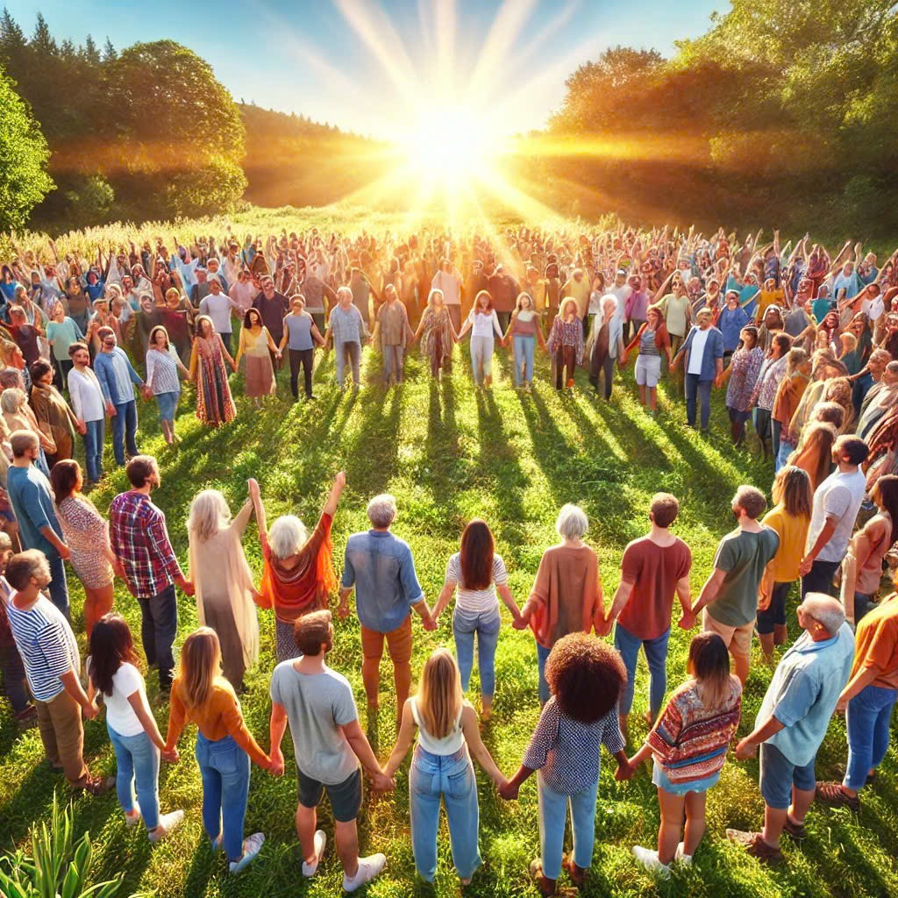
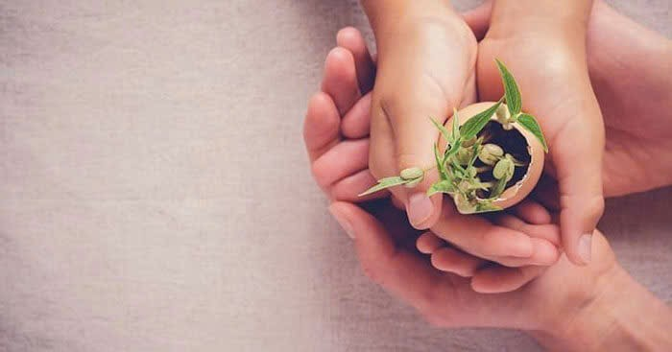
Hoạt động trải Nghiệm
Kết nối “Vòng tay yêu thương”

Slide 5
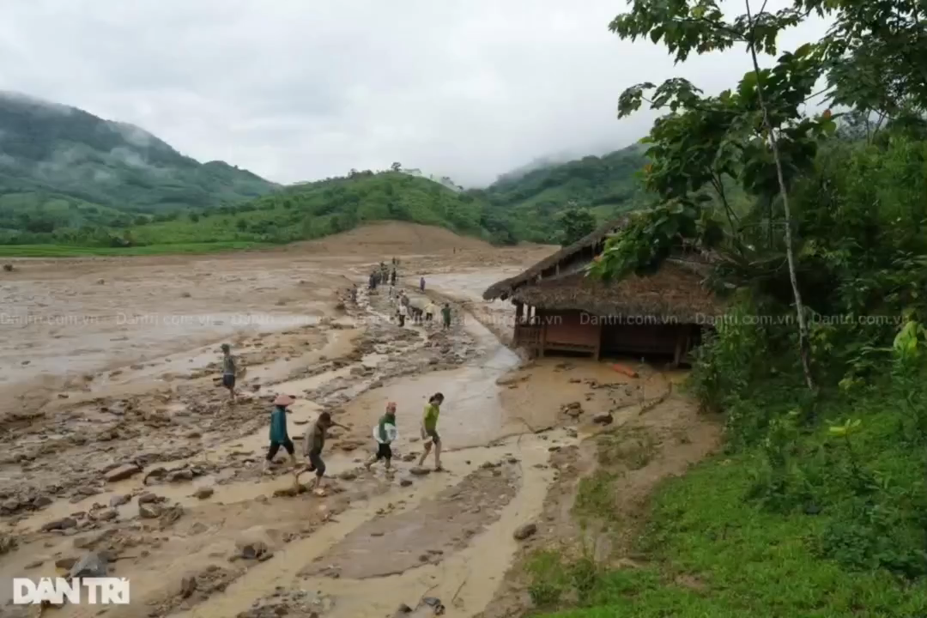

Slide 6
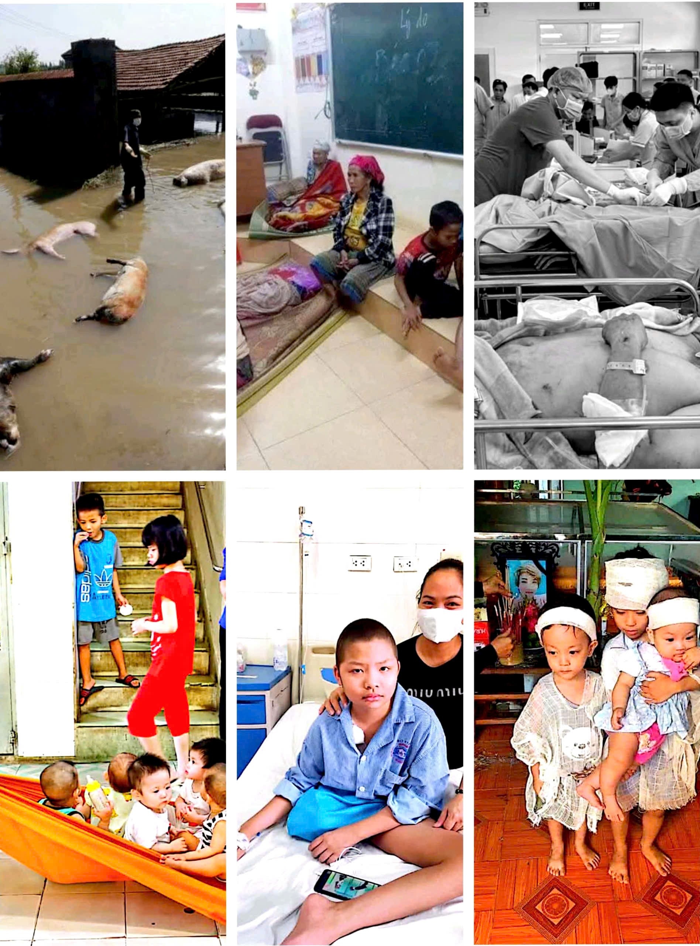

Slide 7
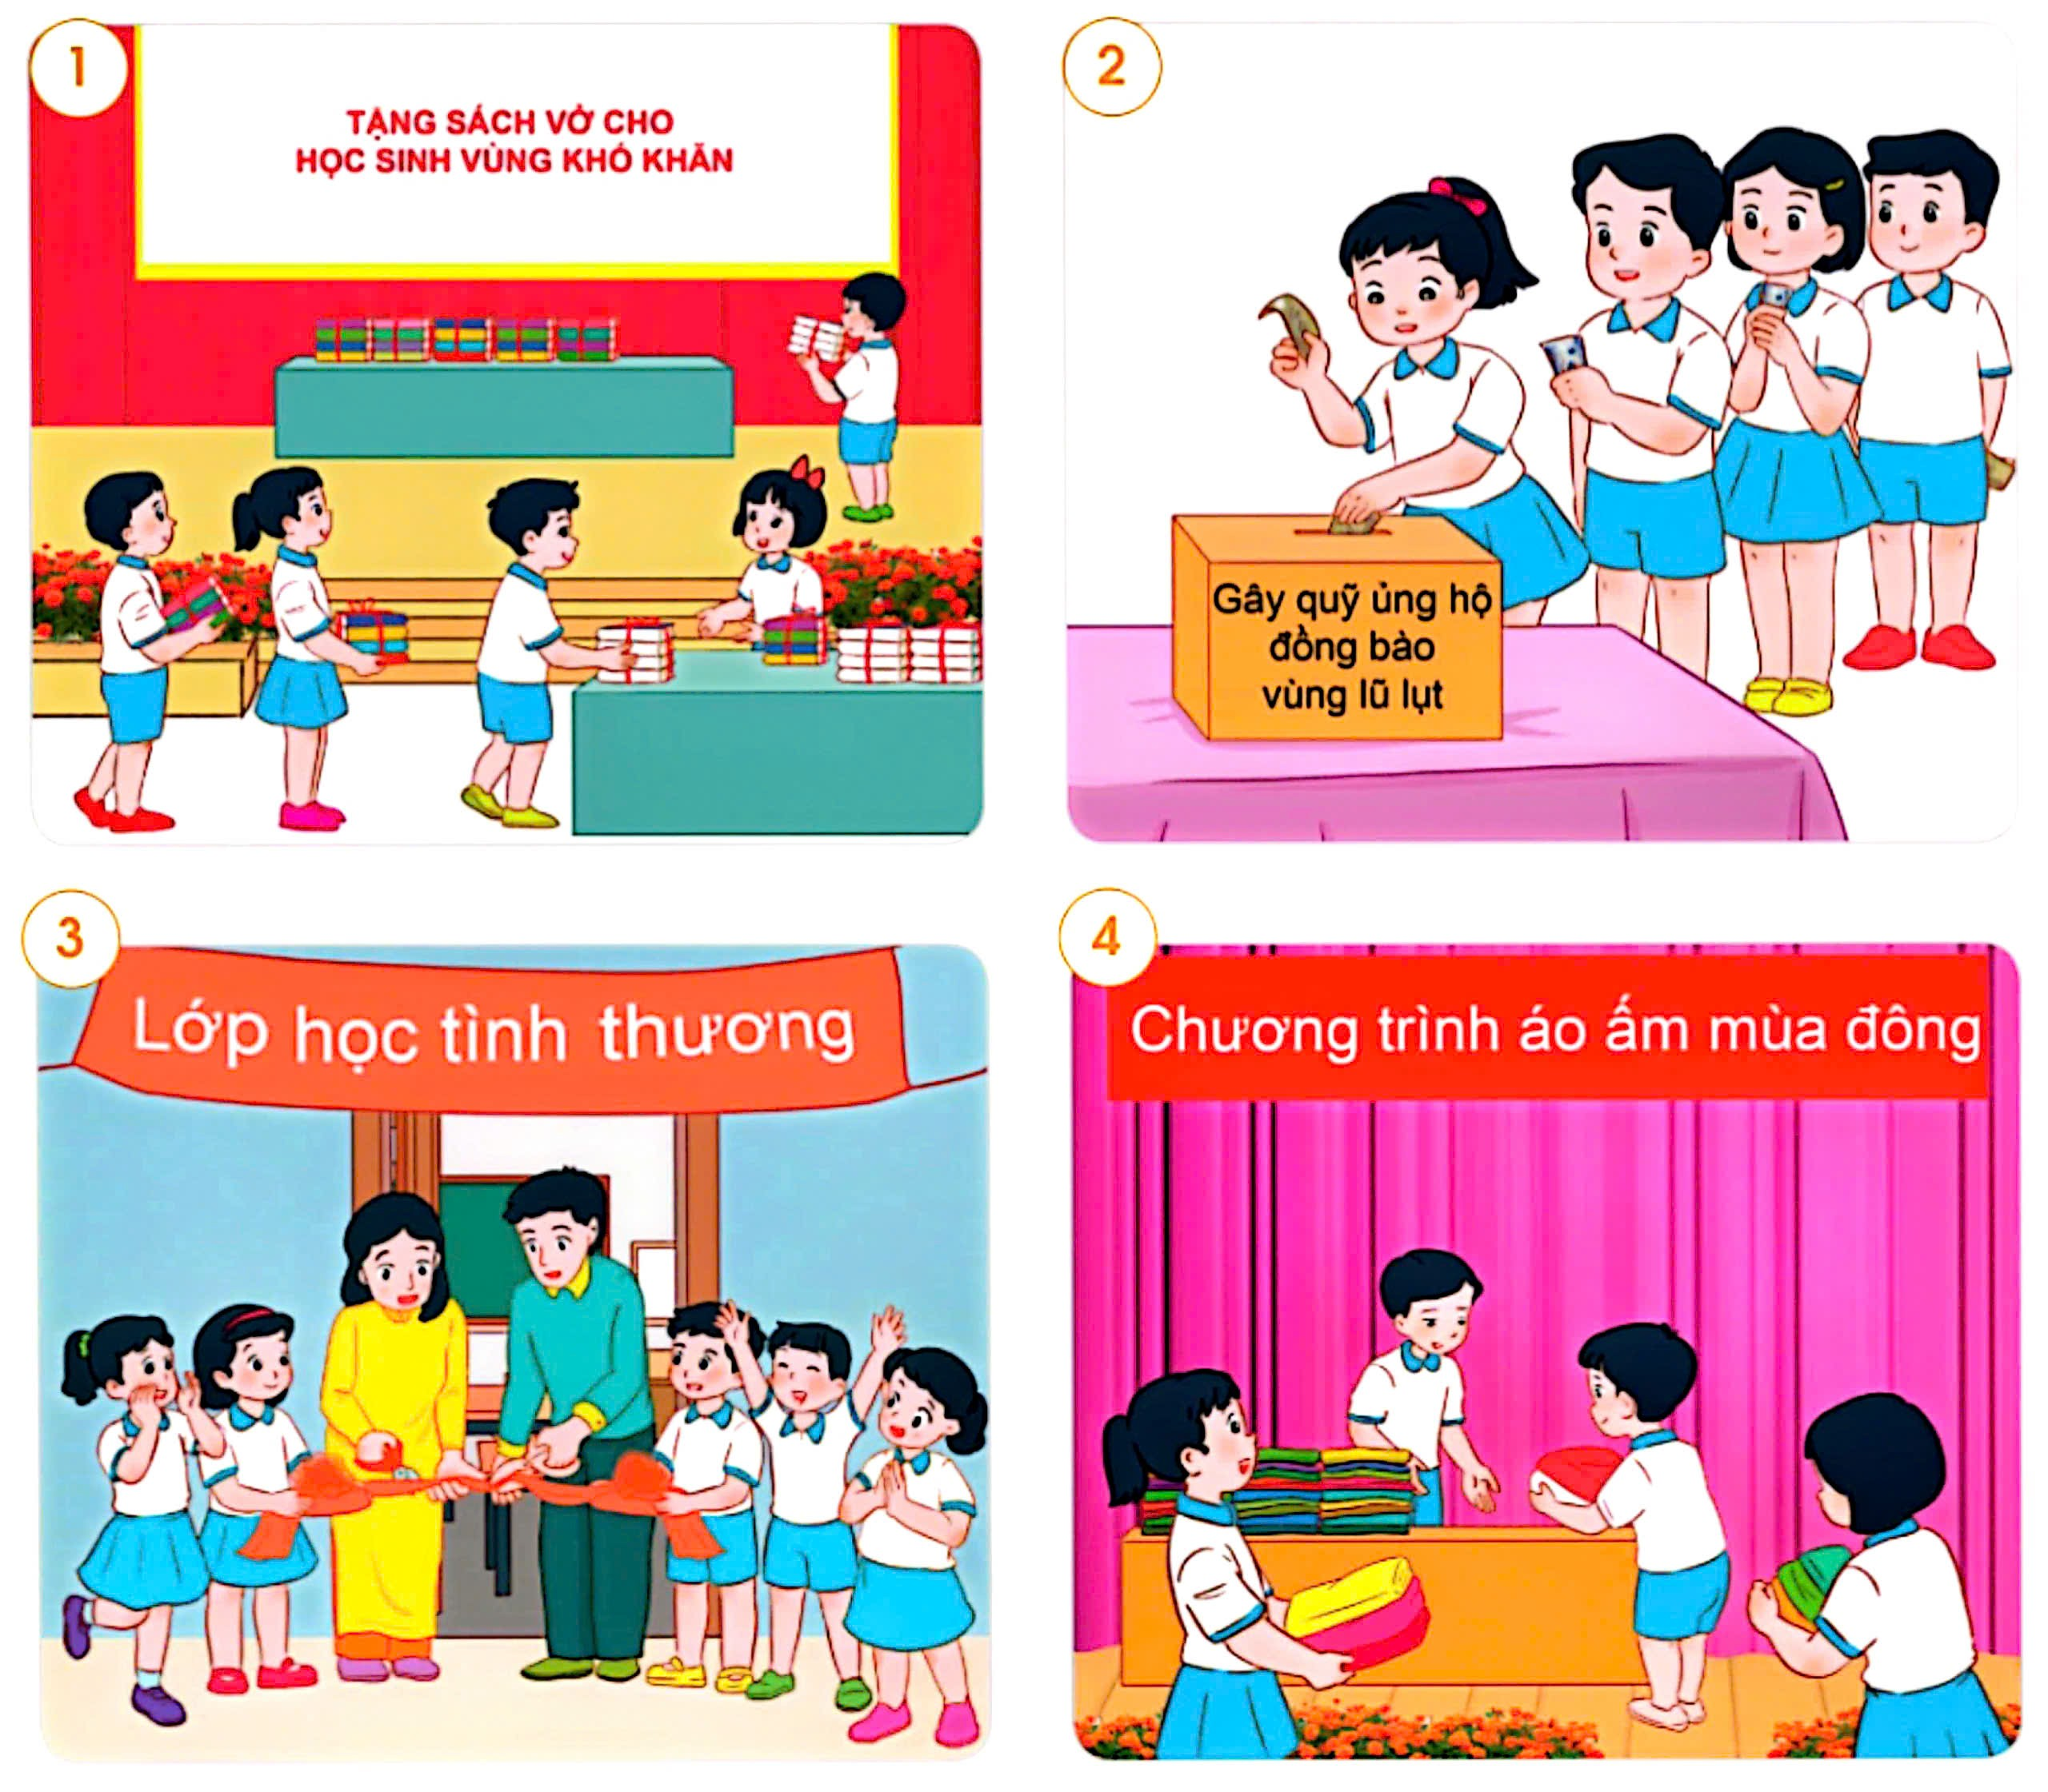
1. Những việc làm kết nối “Vòng tay yêu thương”:

Slide 8
    Thảo luận:
- Các bạn nhỏ trong mỗi bức tranh đang làm gì?
- Ý nghĩa của những việc làm đó?

Slide 9
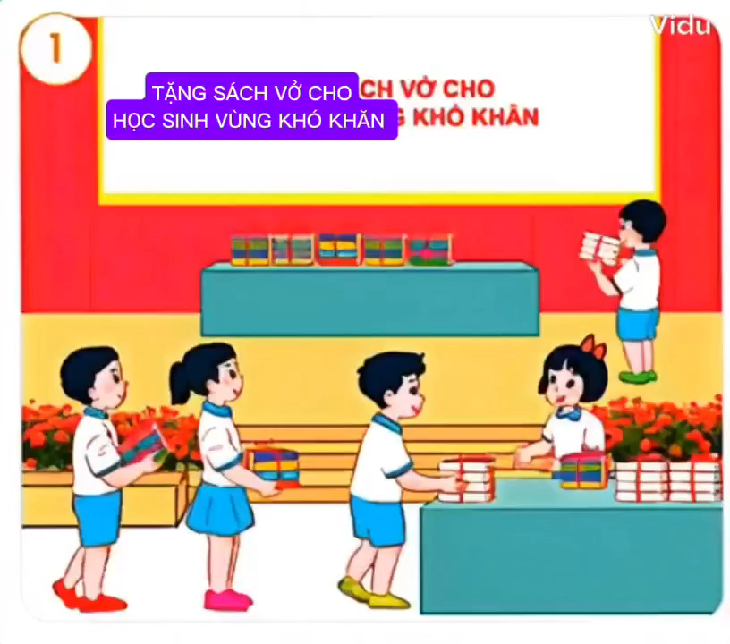

Slide 10
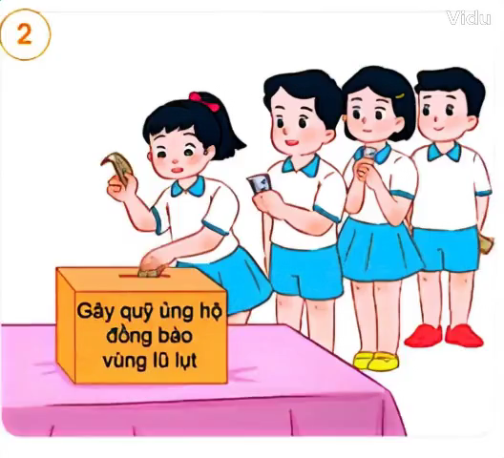

Slide 11
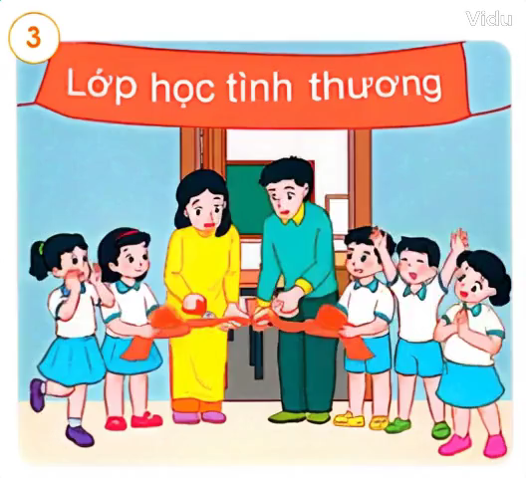

Slide 12
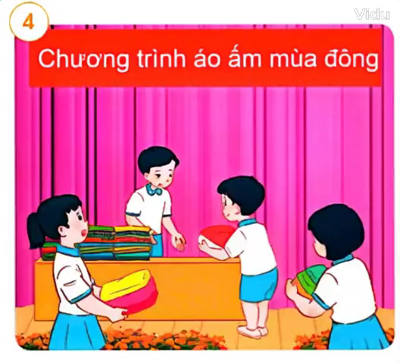

Slide 13
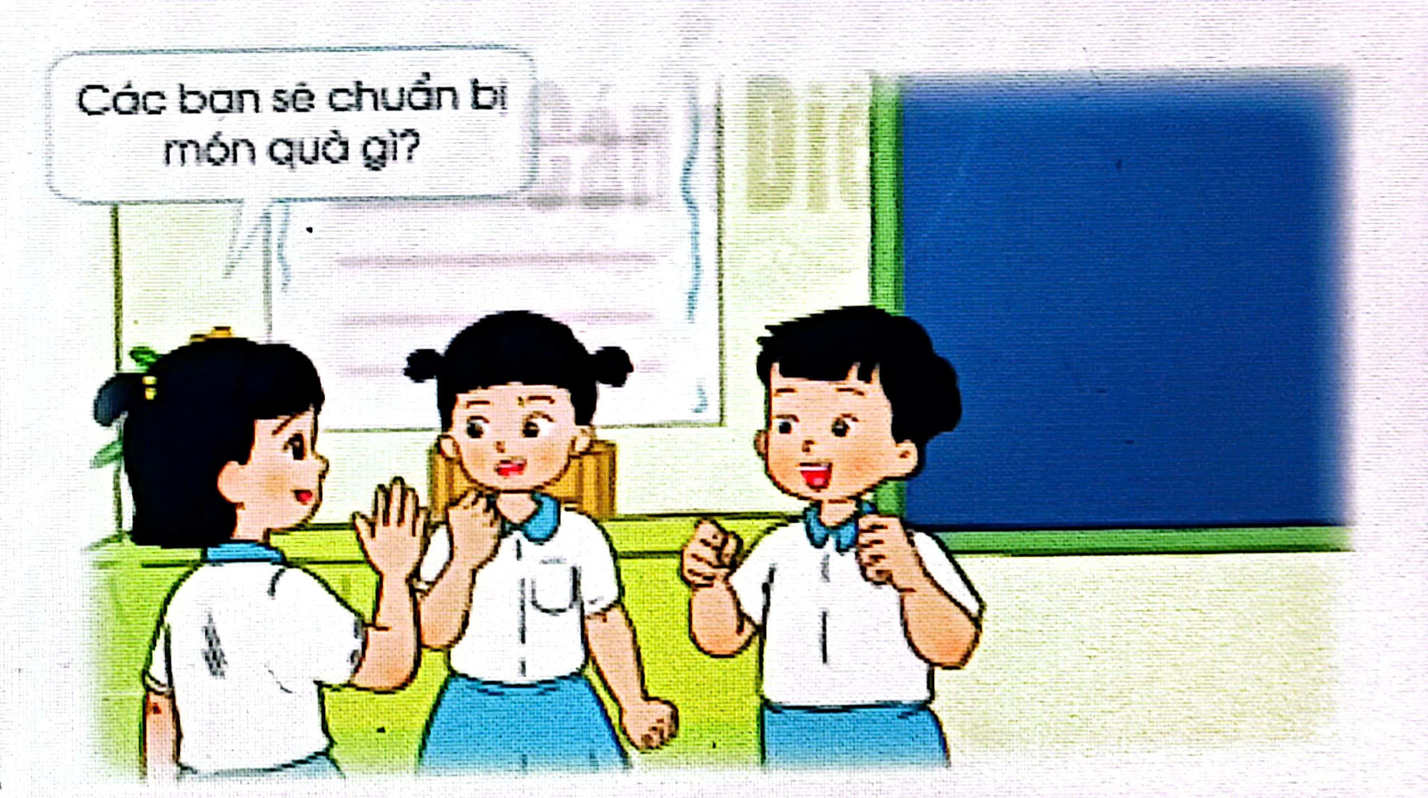
2. Món quà chia sẻ:

Slide 14
Vận dụng

Slide 15
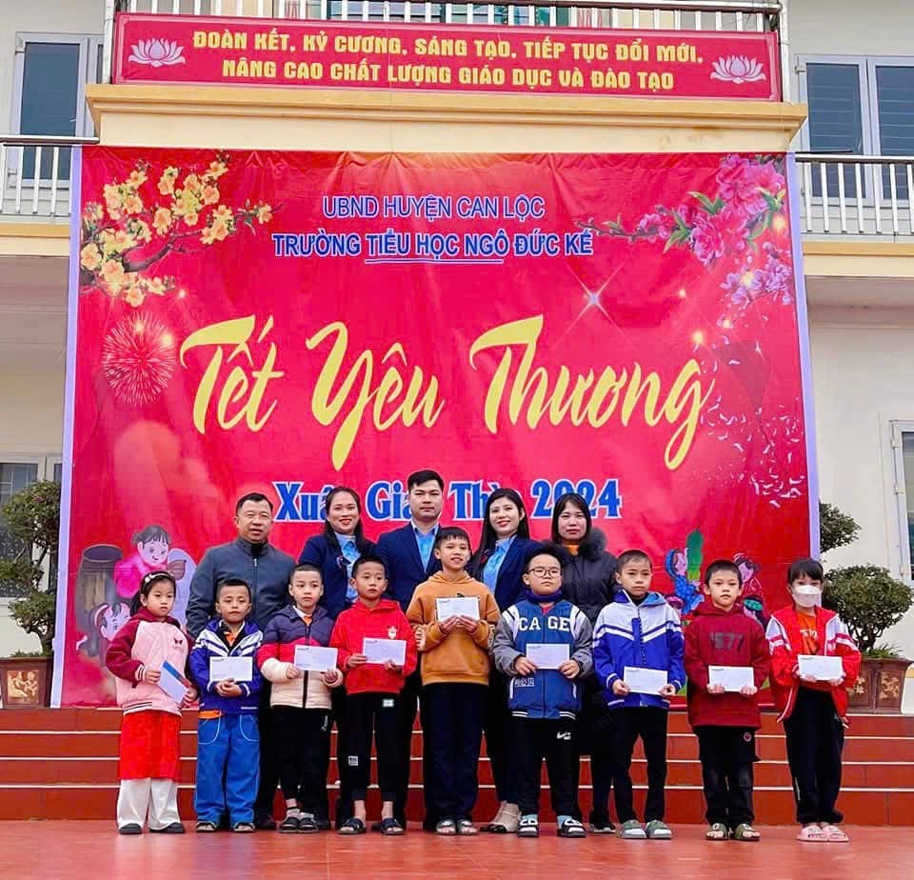

Slide 16
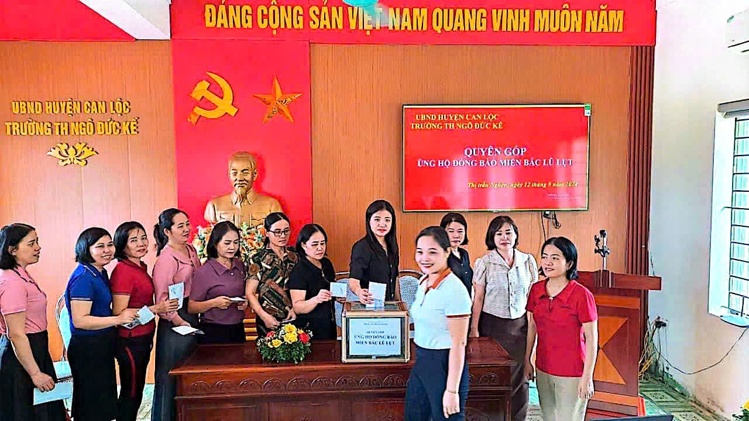

Slide 17
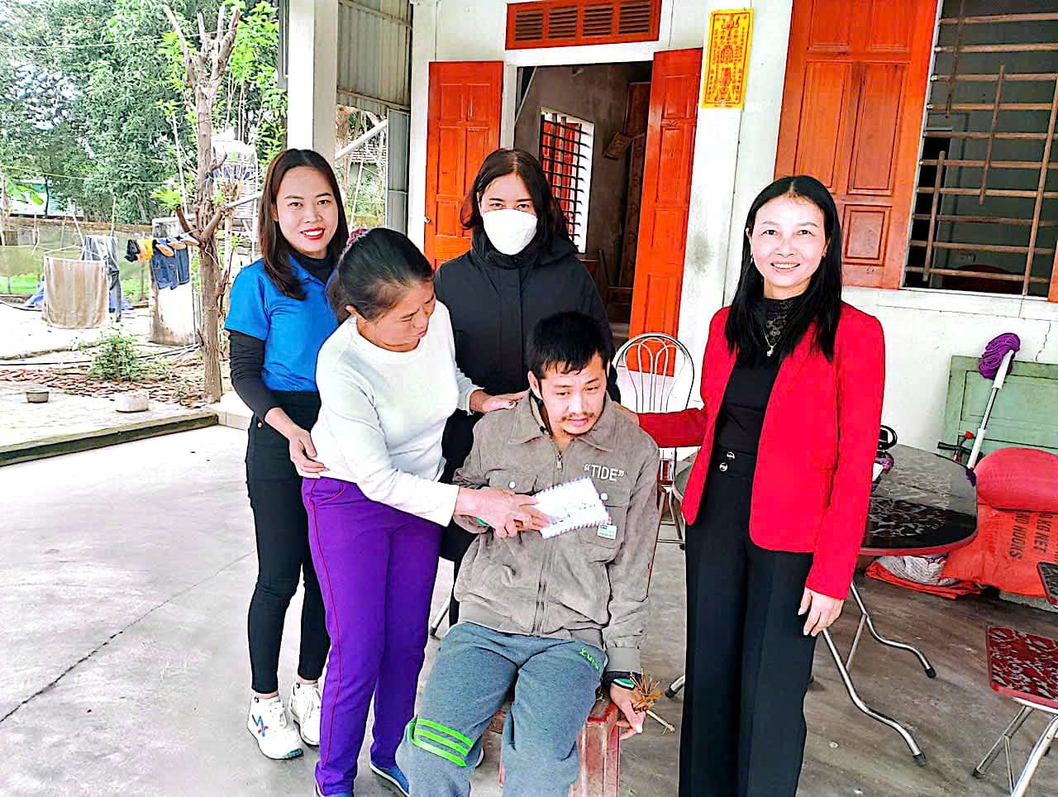

Slide 18
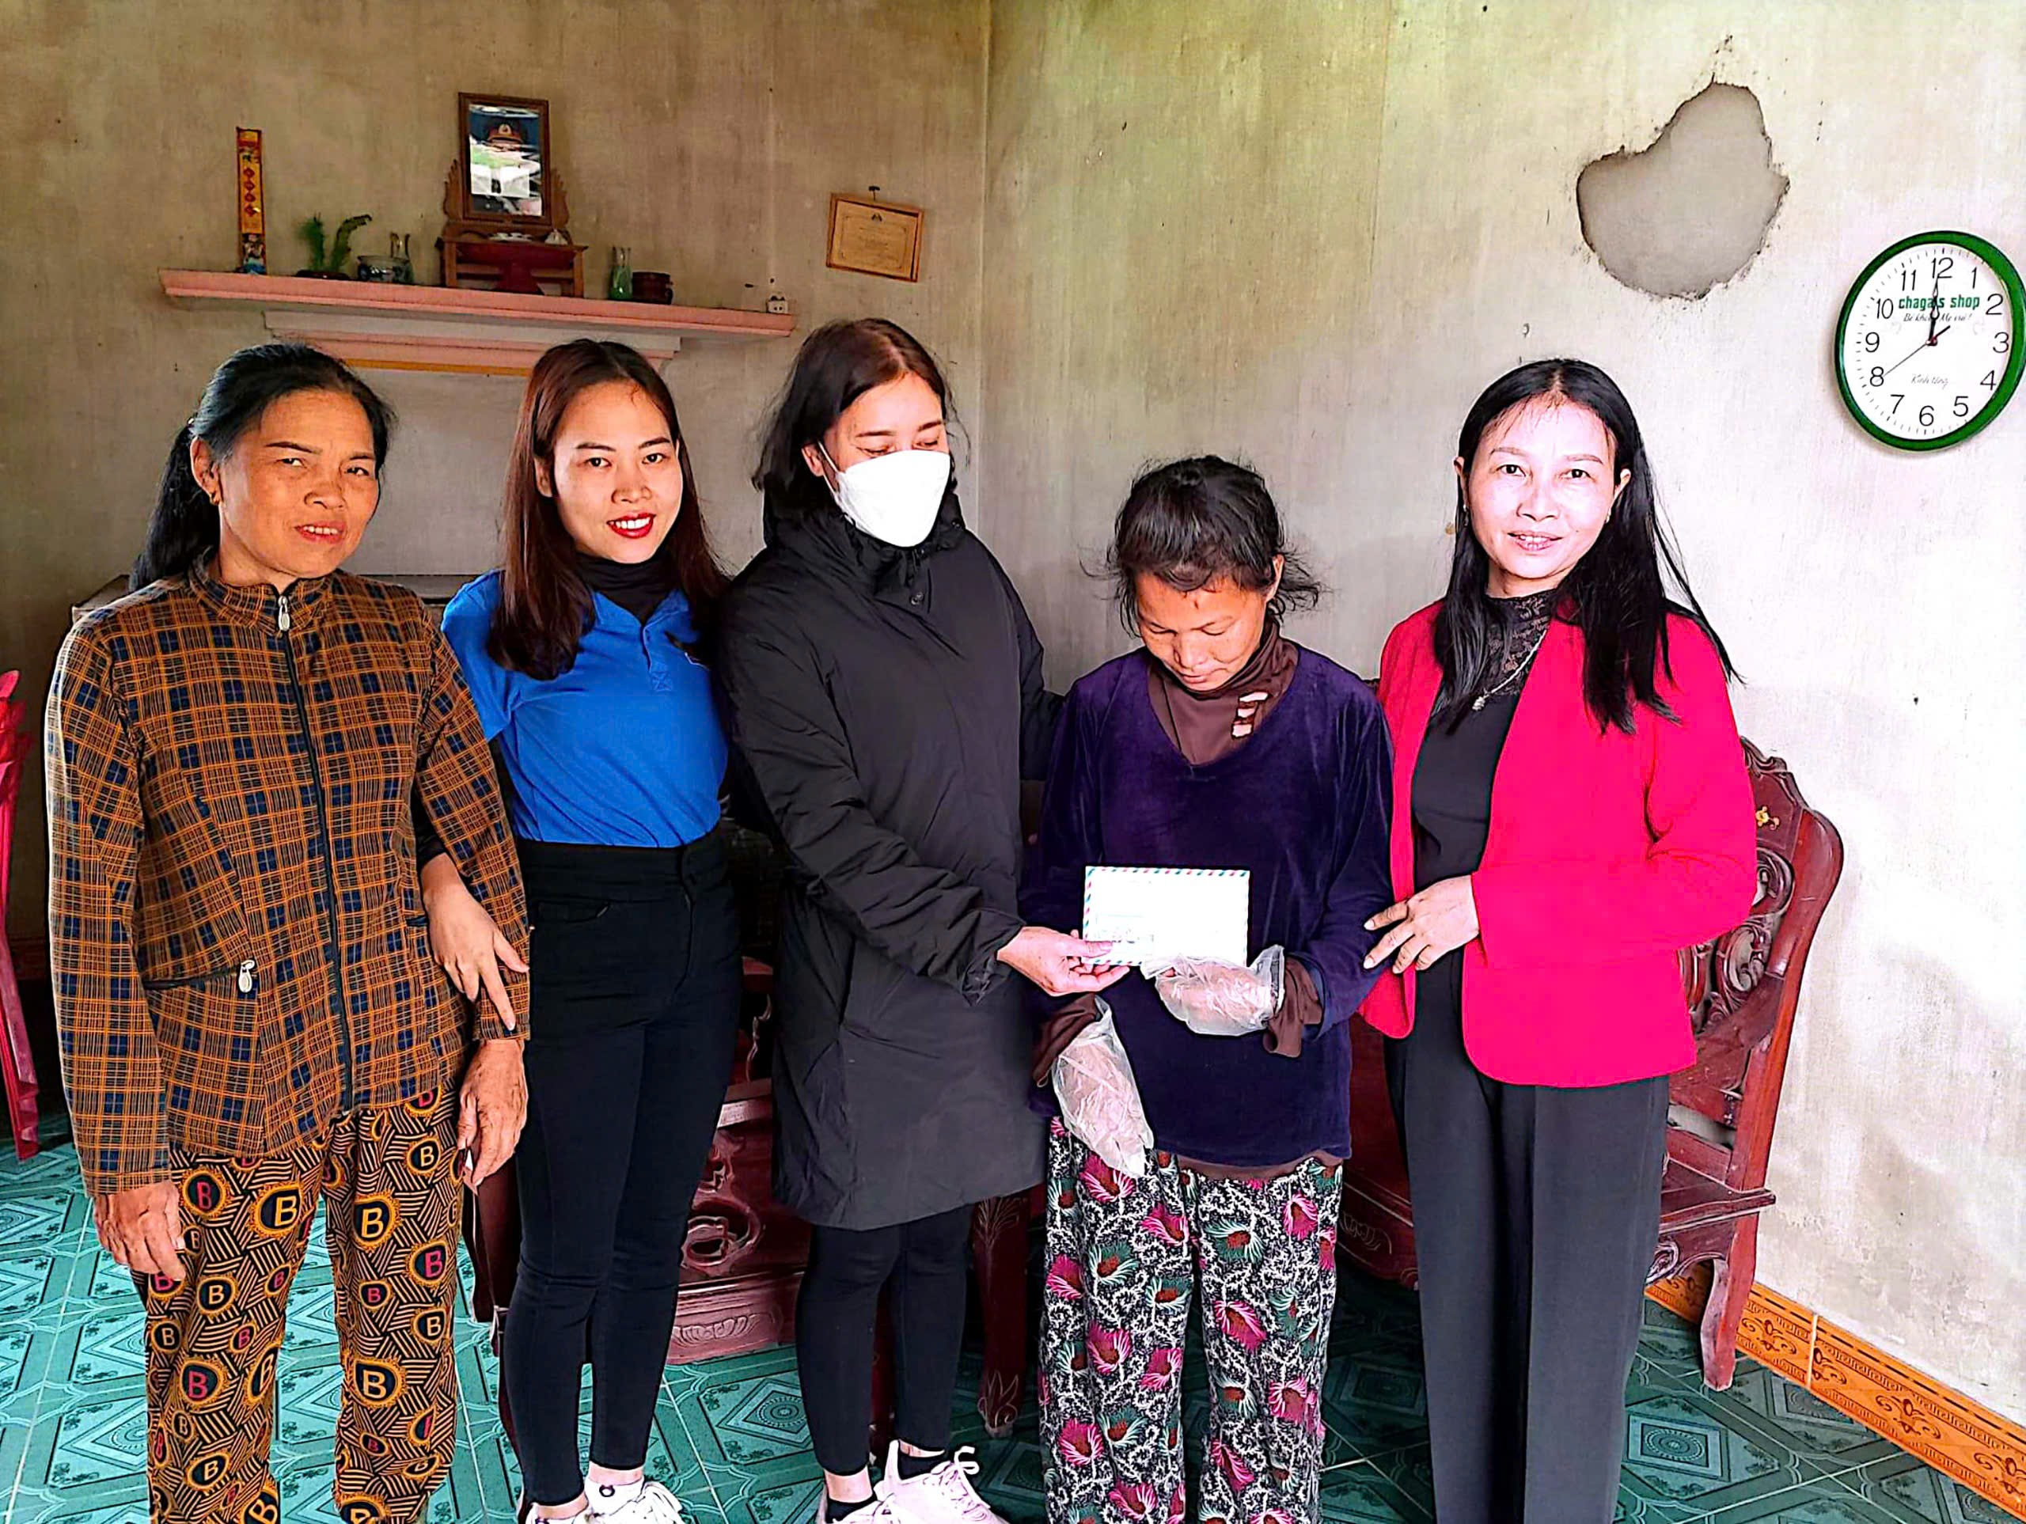

Slide 19
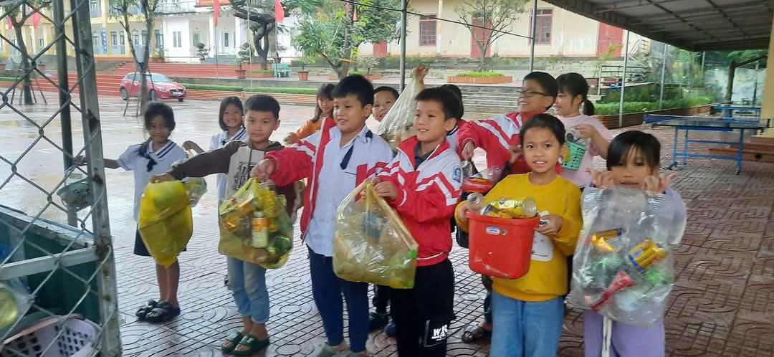

Slide 20
